Slide 1
User Interface Design
用户界面设计
主讲教师：张钢
Blog: http://blog.sina.com.cn/tjugzhang Email: gzhang@tju.edu.cn
2012年

Slide 2
What is Usability?
什么是可用性？
可用性（Usability）是交互式IT产品/系统的重要质量指标，是产品对用户来说有效、易学、高效、好记、少错和令人满意的程度
用户能否用产品完成他的任务，效率如何，主观感受怎样
实际上是从用户角度所看到的产品质量，是产品竞争力的核心

Slide 3
What is Usability?
什么是可用性？
ISO 9241-11可用性定义
  产品在特定使用环境下为特定用户用于特定用途时所具有的有效性（effectiveness）、效率（efficiency）和用户主观满意度（satisfaction）
    有效性 -用户完成特定任务和达到特定目标时所具有的正确和完整程度；
    效率 -用户完成任务的正确和完整程度与所使用资源（如时间）之间的比率；
    满意度 -用户在使用产品过程中所感受到的主观满意和接受程度。

Slide 4
可用性研究工作
可用性研究已经形成了一门跨专业的系统学科即可用性工程学
涉及人体工效学、认知心理学、行为心理学、社会学、计算机科学、语言学、美学等众多独立的学科
贯穿于从了解用户需求到产品投放市场的整个产品开发过程

Slide 5
可用性测试的定义
可用性测试是通过观察和测试用户在被控制的环境中使用系统完成任务的过程来评价界面（软件）易用程度的一种技术

Slide 6
可用性测试的目的
可用性测试是有用户参与的可用性评估
其目的是在产品投入市场之前让潜在的用户帮助产品研发人员发掘产品原型中的可用性问题
了解用户对于产品/界面的整体印象和改进建议

Slide 7
可用性测试的内容
可用性测试的内容主要包括四个方
  易学，指学习和再学习的程度最小
  有效，指系统应最符合要解决问题的任务
  容错，指用户很难犯错，如果系统有错误发生，应容易被恢复
  乐用，指用户对系统的使用应抱积极的态度

Slide 8
可用性测试收集的数据
在整个可用性测试过程中，应尽可能收集的数据
  一是定量数据
    包括学习时间、成功完成任务的比例、完成任务时间、错误数／错误严重程度、用户求助数和严重程度、错误恢复时间
  二是定性指标
    包括用户知觉、测试组的观察、问卷上反映出的用户爱好倾向

Slide 9
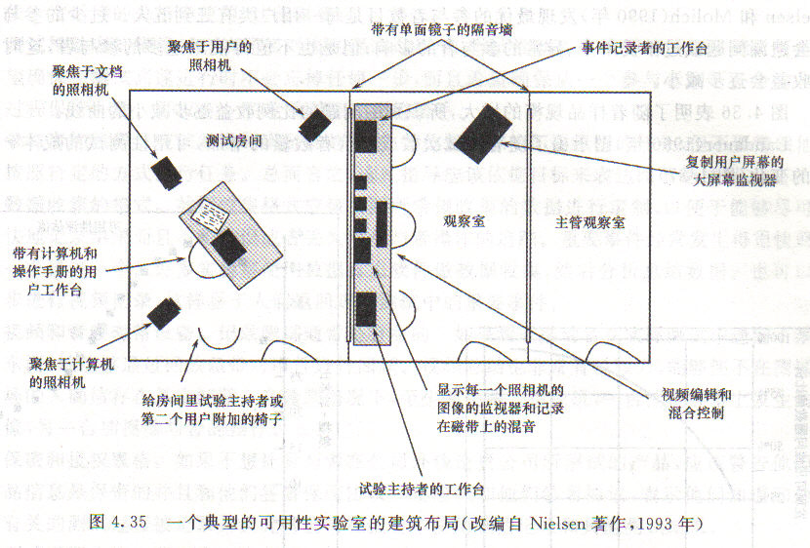
Usability lab 可用性实验室
可用性实验室布局

Slide 10
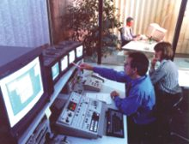
可用性实验室
西门子公司可用性实验室完全按照ISO9241标准建立
装配有完备的可用性测试设备
自成立以来已
经为众多网络
产品、软硬件
产品和工业产
品进行了使用
性检查/测试

Slide 11
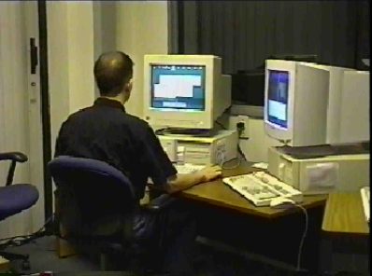
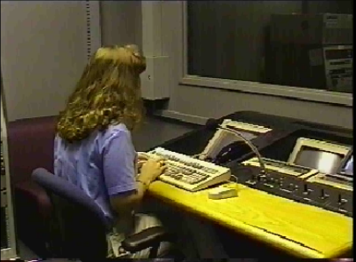
Usability lab 可用性实验室
IBM公司可用性实验室

Slide 12
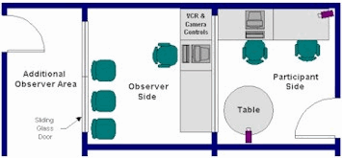
Usability lab 可用性实验室
微软公司可用性实验室

Slide 13
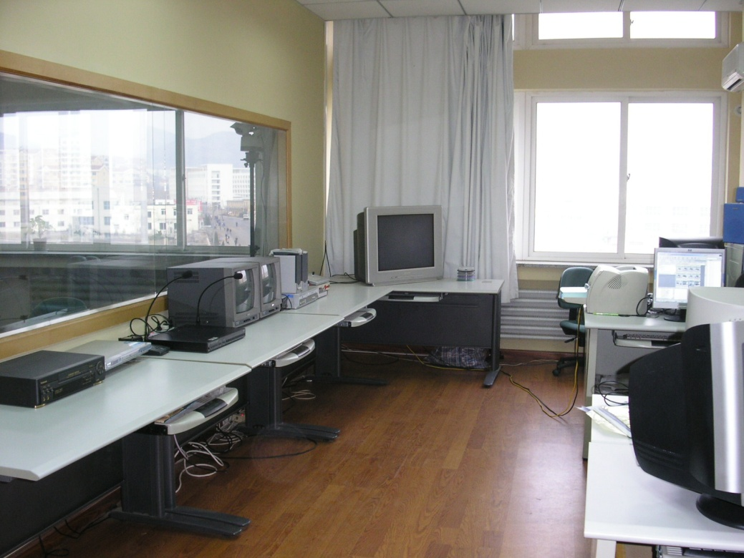
Usability lab 可用性实验室
中国欧盟可用性中心
可用性实验室 (60 m²)
  单面镜
  4 台多角度遥控
  摄像机
  双向对话设备
  视频/音频记录和
  处理设备
  屏幕视频转换器
  空间可用性虚拟
  现实研究环境

Slide 14

Usability lab 可用性实验室
简单的可用性实验室
  把用户的使用过程录制下来

Slide 15
例：微软产品的可用性测试
Microsoft has over 25 usability labs on the Redmond campus.
在Redmond微软园区，微软有超过25个可用性实验室．
Office 4.0 over 8000 hours of usability testing.
Office 4.0 可用性测试时间超过8000小时

Slide 16
例：微软产品的可用性测试
“微软拼音输入法”
  其最早的帮助功能是用鼠标右键击活菜单，这是Windows常用的菜单风格
  但是通过前期的可用性测试，发现中国用户习惯了用鼠标左键，很少用右键，这样用户很难找到微软拼音的帮助功能。
  后来把“帮助”放在显示特别明显的地方——输入法状态条上，这样，按左键就能使用帮助功能。
“用户的需求可能跟你想的不一样，这就要真正倾听用户的呼声，让用户来试用，看用户的反应，来决定修改你的产品”

Slide 17
Designing the test 设计测试
设计测试时所要做的决定有：
  1. Goals of the test
  测试目的
  2. Number and description of test participants
  测试参与者的数量和描述
  3. Testing schedule
  测试的时间安排
  4. Testing method
  测试方法

Slide 18
Designing the test 设计测试
  5. Tasks to be performed
  要执行的任务
  6. Measures to be collected
  要收集的测量值
  7. Data analysis techniques to be used
  要使用的数据分析技术
  8. Methods for reporting the results and what actions to take based on these results
  报告结果的方法和基于这些结果应采取什么行动

Slide 19
Selecting participants
选择参与者
按照测试的目的选择参与者
  具有特定领域知识的专家
  具有综合技能的参与者
  代表普通人的参与者
  代表新用户的参与者
Nielsen和Molich认为
  最优的参与者数目是每一用户类有三到五人
  过少会遗漏问题，易受某个参与者的影响
  过多会使收益减少

Slide 20
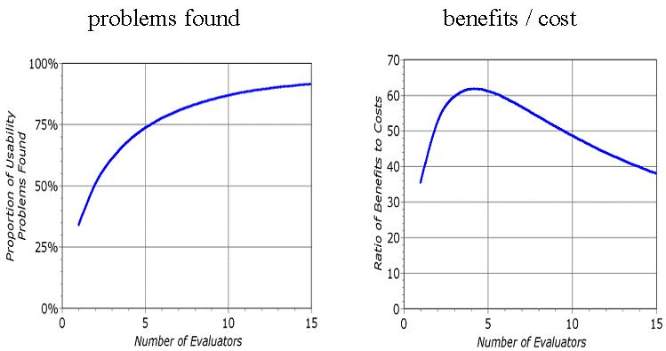
Selecting participants
选择参与者

Slide 21
Selecting participants
选择参与者
Single evaluator achieves poor results
由一个人来评价效果不好
  Only finds 35% of usability problems
  只能发现35%的可用性问题
Five evaluators find about 75% of usability problems (Nielsen)
五个人来评价就可以发现75%的可用性问题
Why not more evaluators? 10? 20?
  Adding evaluators is expensive
  Adding evaluators doesn’t increase the number of unique problems found

Slide 22
Developing tasks 开发任务
开发一套基准任务(benchmark tasks)
  对性能和项目目标进行比较
  确保所有重要功能和应用的范围
  任务列表在开发早期可能很简短
  但在开发后期应该足够全面

Slide 23
Developing tasks 开发任务
宾馆预定系统的样例任务
  1. Record a reservation
  记录预定
  2. Check in a customer
  旅客登记
  3. View a room-cleaning list
  查看清洁房间列表
  4. Generate a day-end financial report
  生成一天的财务报表

Slide 24
Preparing materials 准备素材
The prototype 原型
  支持特定场景
  需要特定的输入数据
Background questionnaire 背景调查表
  参与者的背景对完成测试结果会有一定影响
Test facilitator instructions 测试推动者的指导
  仔细列出所有步骤，以免遗忘
Participant instructions 参与者的指导
  应该给参与者足够的信息
Data collection forms 数据收集的格式
  制定好数据收集格式，以便尽可能快地记录结果

Slide 25
Preparing materials 准备素材
Video and audio taping equipment
视频和音频磁带设备
  便于回顾测试过程
  便于总结
  更有说服力
  至少两台摄像机
Confidentiality and permission forms
保密和授权表格
  避免所测试产品信息泄露，需要签署保密协议
  使测试工作合法化，同意录音、录像、使用测试结果等
Posttest interview list 测试后期交流会面列表
  询问问题和检查要点列表

Slide 26
Data Collection 数据收集
性能测量数据
  执行时间、错误数、帮助数等
  一般通过观察收集性能数据
使用视频记录测试过程
使用音频记录测试过程
背景调查表

Slide 27
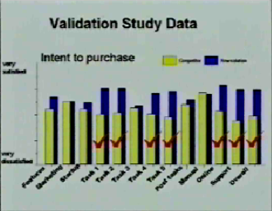
Data analysis 数据分析
统计数据分析技术
找出统计意义上最重要的因素
可以以基准目标为标准进行比较
结果以报告形式提交
  问题
  频度
  严重程度
  解决方案

Slide 28
Nielsen's F-Shaped Pattern
The F pattern's implications for Web design are clear:
Users won't read your text thoroughly in a word-by-word manner.
The first two paragraphs must state the most important information.
Start subheads, paragraphs, and bullet points with information-carrying words that users will notice.

Slide 29
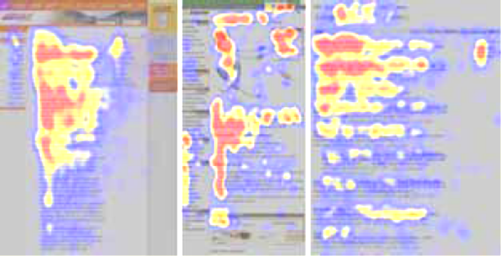
Nielsen's F-Shaped Pattern

Slide 30
Nielsen's F-Shaped Pattern
“Heatmaps” from user eyetracking studies of three websites (232 users).
The areas where users looked the most are colored red;
the yellow areas indicate fewer views, followed by the least-viewed blue areas.
Gray areas didn't attract any fixations.

Slide 31
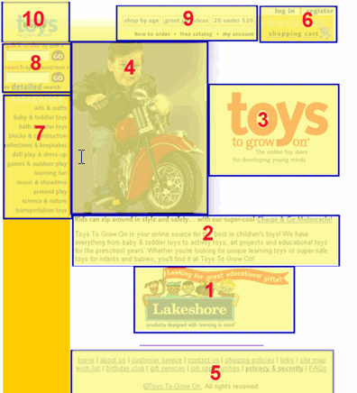
Case: Eyetracking Visualizations
测试者购买一份适合五岁或以上儿童的拼图游戏

Slide 32
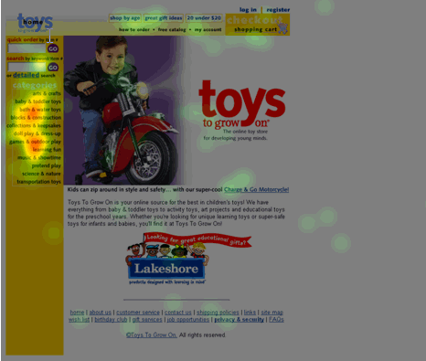
Case: Eyetracking Visualizations

Slide 33
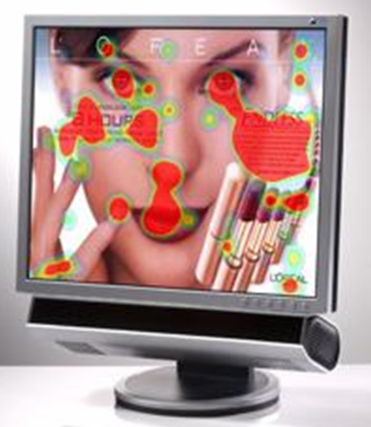
视线追踪产品

